Slide 1

영화 예매 통합 사이트
PROJECT PLAN
천아현 김진오 성유정

Slide 2
목차
1. 팀 소개
- 팀원 및 역할
2. 아이디어 소개
- 목적 및 유용성
3. 개발 방법
- 사용 기술

Slide 3
팀 소개
팀원
팀장
팀원
천 아 현
김 진 오
성 유 정
- 영화관 입장권 통합 전산망(KOBIS) 크롤링
- 웹 디자인
- 영화관 브랜드 크롤링(롯데시네마, CGV, 메가박스)
- Github 관리
- 웹 디자인
- 영화관 브랜드 크롤링(롯데시네마, CGV, 메가박스)
- 웹 디자인

Slide 4
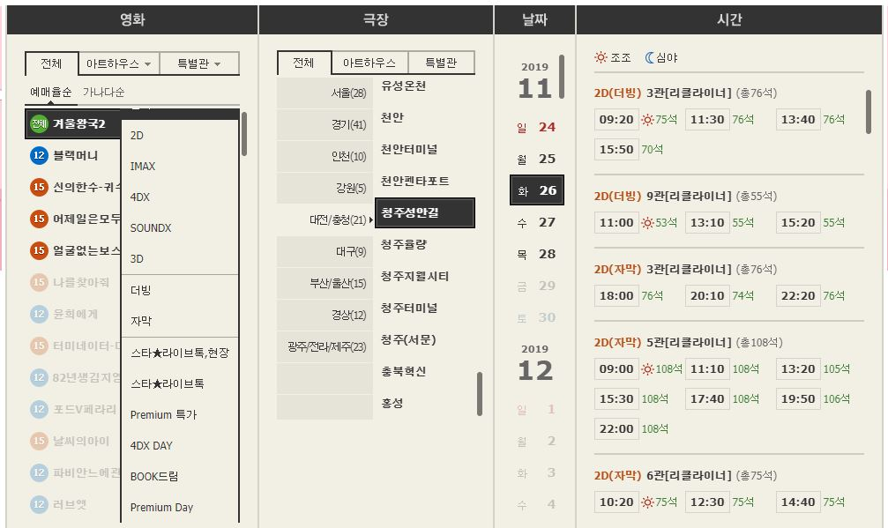
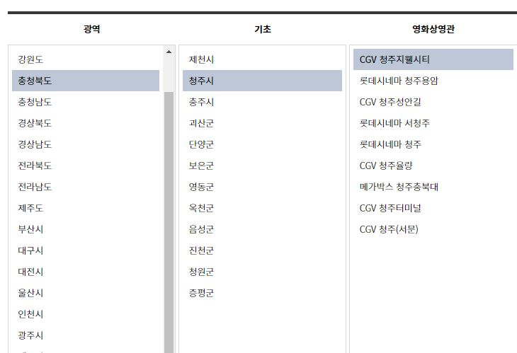
아이디어 소개
“영화관 선택보다 시간 선택이 더 먼저라면?”

Slide 5
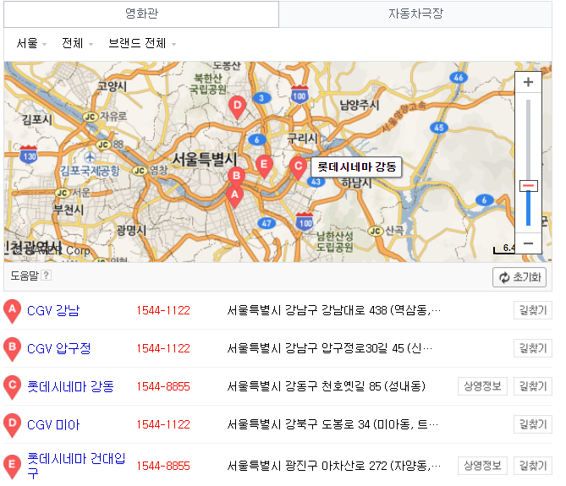

아이디어 소개
TAKE #1
어느 영화관이나 상관없이
지금 시간에서 제일 빠른 시간의
영화들부터 보고 싶을 때
TAKE #2
특정 시간 이후의 영화는
모두 검색하고 싶을 때

Slide 6



아이디어 소개
여러 개의 예매 사
통합
원하는 시간부터
출력 설정
한 눈에 보기 쉬운
영화 상영 정보
+ 영화 순위 및 리뷰 관련 정보도 함께 제공

Slide 7





개발 방법

Slide 8
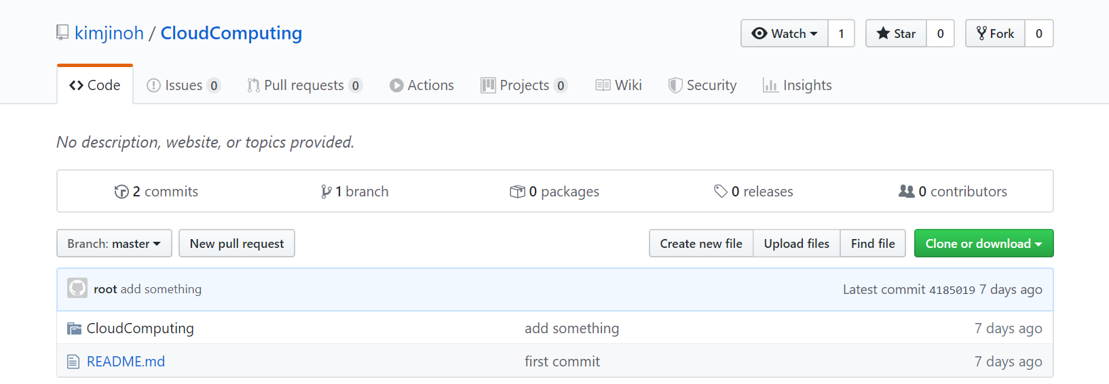
개발 방법
Github
https://github.com/kimjinoh/CloudComputing

Slide 9

감사합니다 !
천아현 김진오 성유정

